Slide 1
Kap. 1.4 Aufgabe 0
Lösen sie folgende Klammer auf:

Slide 2
Kap. 1.4 Aufgabe 0
Lösen sie folgende Klammer auf:

Slide 3
Kap. 1.4 Aufgabe 1
Wurden bei folgenden Umformungen die Mathematikgesetze richtig angewendet? (Mehrfachnennungen möglich)

Slide 4
Kap. 1.4 Aufgabe 1
Wurden bei folgenden Umformungen die Mathematikgesetze richtig angewendet? (Mehrfachnennungen möglich)
[richtig]

Slide 5
Kap. 1.4 Aufgabe 1
Wurden bei folgenden Umformungen die Mathematikgesetze richtig angewendet? (Mehrfachnennungen möglich)
[richtig]

Slide 6
Kap. 1.4 Aufgabe 1
Wurden bei folgenden Umformungen die Mathematikgesetze richtig angewendet? (Mehrfachnennungen möglich)
[richtig]
falsch

Slide 7
Kap. 1.4 Aufgabe 1
Wurden bei folgenden Umformungen die Mathematikgesetze richtig angewendet? (Mehrfachnennungen möglich)
[richtig]
falsch
falsch

Slide 8
Kap. 1.4 Aufgabe 1
Wurden bei folgenden Umformungen die Mathematikgesetze richtig angewendet? (Mehrfachnennungen möglich)
[richtig]
falsch
falsch
Richtig
e) [richtig]
f) [falsch]

Slide 9
Kap. 1.4 Aufgabe 1
Wurden bei folgenden Umformungen die Mathematikgesetze richtig angewendet? (Mehrfachnennungen möglich)
a) [richtig]
b) [falsch]
c) [falsch]
d) [richtig]
e) [richtig]
f) [falsch]

Slide 10
Kap. 1.4 Aufgabe 1
Wurden bei folgenden Umformungen die Mathematikgesetze richtig angewendet? (Mehrfachnennungen möglich)
a) [richtig]
b) [falsch]
c) [falsch]
d) [richtig]
e) [richtig]
f) [falsch]

Slide 11
Aufgabe 2
Schreiben Sie mit Hilfe des Summenzeichens:
(a) 1 + 1 + 4 + 27 + 256
(b)
(c)
(d)
(e) –4n + 8n – 16n + 32n – 64n
(f) 1 + 4 + 7 + 10 + ... + 100

Slide 12
Schreiben Sie mit Hilfe des Summenzeichens:
(a) 1 + 1 + 4 + 27 + 256
→
(b)
(c)
(d)
(e) –4n + 8n – 16n + 32n – 64n
(f) 1 + 4 + 7 + 10 + ... + 100

Slide 13
Schreiben Sie mit Hilfe des Summenzeichens:
(a) 1 + 1 + 4 + 27 + 256
→
(b)
(c)
(d)
(e) –4n + 8n – 16n + 32n – 64n
(f) 1 + 4 + 7 + 10 + ... + 100

Slide 14
Schreiben Sie mit Hilfe des Summenzeichens:
(a) 1 + 1 + 4 + 27 + 256
→
(b)
→
(c)
(d)
(e) –4n + 8n – 16n + 32n – 64n
(f) 1 + 4 + 7 + 10 + ... + 100

Slide 15
Schreiben Sie mit Hilfe des Summenzeichens:
(a) 1 + 1 + 4 + 27 + 256
→
(b)
→
(c)
(d)
(e) –4n + 8n – 16n + 32n – 64n
(f) 1 + 4 + 7 + 10 + ... + 100

Slide 16
Schreiben Sie mit Hilfe des Summenzeichens:
(a) 1 + 1 + 4 + 27 + 256
→
(b)
→
(c)
→
(d)
(e) –4n + 8n – 16n + 32n – 64n
(f) 1 + 4 + 7 + 10 + ... + 100

Slide 17
Schreiben Sie mit Hilfe des Summenzeichens:
(a) 1 + 1 + 4 + 27 + 256
→
(b)
→
(c)
→
(d)
(e) –4n + 8n – 16n + 32n – 64n
(f) 1 + 4 + 7 + 10 + ... + 100

Slide 18
Schreiben Sie mit Hilfe des Summenzeichens:
(a) 1 + 1 + 4 + 27 + 256
→
(b)
→
(c)
→
(d)
→
(e) –4n + 8n – 16n + 32n – 64n
(f) 1 + 4 + 7 + 10 + ... + 100

Slide 19
Schreiben Sie mit Hilfe des Summenzeichens:
(a) 1 + 1 + 4 + 27 + 256
→
(b)
→
(c)
→
(d)
→
(e) –4n + 8n – 16n + 32n – 64n
(f) 1 + 4 + 7 + 10 + ... + 100

Slide 20
Schreiben Sie mit Hilfe des Summenzeichens:
(a) 1 + 1 + 4 + 27 + 256
→
(b)
→
(c)
→
(d)
→
(e) –4n + 8n – 16n + 32n – 64n
→
(f) 1 + 4 + 7 + 10 + ... + 100

Slide 21
Schreiben Sie mit Hilfe des Summenzeichens:
(a) 1 + 1 + 4 + 27 + 256
→
(b)
→
(c)
→
(d)
→
(e) –4n + 8n – 16n + 32n – 64n
→
(f) 1 + 4 + 7 + 10 + ... + 100
→

Slide 22
Schreiben Sie mit Hilfe des Summenzeichens:
(g)
(h)
(i) -3 +0 -3 +6 -9 +12 -15 + 18 - 21
(j)
3-6+9-...-24

Slide 23
Schreiben Sie mit Hilfe des Summenzeichens:
(g)
→
(h)
(i) -3 +0 -3 +6 -9 +12 -15 + 18 - 21
(j)
3-6+9-...-24

Slide 24
Schreiben Sie mit Hilfe des Summenzeichens:
(g)
→
(h)
→
(i) -3 +0 -3 +6 -9 +12 -15 + 18 - 21
(j)
3-6+9-...-24

Slide 25
Schreiben Sie mit Hilfe des Summenzeichens:
(g)
→
(h)
→
(i) -3 +0 -3 +6 -9 +12 -15 + 18 - 21
→
(j)
3-6+9-...-24

Slide 26
Schreiben Sie mit Hilfe des Summenzeichens:
(g)
→
(h)
→
(i) -3 +0 -3 +6 -9 +12 -15 + 18 - 21
→
(j)
3-6+9-...-24
→

Slide 27
Schreiben Sie mit Hilfe des Summenzeichens:
(k)
(l)
(m)
(n)
16-36+64-...-324

Slide 28
Schreiben Sie mit Hilfe des Summenzeichens:
(k)
→
(l)
(m)
(n)
16-36+64-...-324

Slide 29
Schreiben Sie mit Hilfe des Summenzeichens:
(k)
→
(l)
→
(m)
(n)
16-36+64-...-324

Slide 30
Schreiben Sie mit Hilfe des Summenzeichens:
(k)
→
(l)
→
(m)
→
(n)
16-36+64-...-324

Slide 31
Schreiben Sie mit Hilfe des Summenzeichens:
(k)
→
(l)
→
(m)
→
(n)
16-36+64-...-324
→

Slide 32
Schreiben Sie mit Hilfe des Summenzeichens:
(o)

Slide 33
Schreiben Sie mit Hilfe des Summenzeichens:
(o)
→

Slide 34
Aufgabe 3
Gegeben seien die folgenden Tabellen von Zahlen:
 |  |  | j
 | a_{ij} | 1 | 2 | 3
 | 1 | 6 | 9 | 7
i | 2 | 2 | 5 | 0
 | 3 | 4 | 8 | 3
 | 4 | 0 | 3 | 7
 |  |  | k
 | b_{jk} | 1 | 2
 | 1 | 4 | 6
j | 2 | 1 | 0
 | 3 | 8 | 3
Sowie die Variablen x1, x2, x3 und y1, y2, y3, y4.
Berechnen Sie die Summen:
(a)
(b)
und
(c)

Slide 35
Gegeben seien die folgenden Tabellen von Zahlen:
 |  |  | j
 | a_{ij} | 1 | 2 | 3
 | 1 | 6 | 9 | 7
i | 2 | 2 | 5 | 0
 | 3 | 4 | 8 | 3
 | 4 | 0 | 3 | 7
 |  |  | k
 | b_{jk} | 1 | 2
 | 1 | 4 | 6
j | 2 | 1 | 0
 | 3 | 8 | 3
Sowie die Variablen x1, x2, x3 und y1, y2, y3, y4.
Berechnen Sie die Summen:
(a)

Slide 36
Gegeben seien die folgenden Tabellen von Zahlen:
 |  |  | j
 | a_{ij} | 1 | 2 | 3
 | 1 | 6 | 9 | 7
i | 2 | 2 | 5 | 0
 | 3 | 4 | 8 | 3
 | 4 | 0 | 3 | 7
 |  |  | k
 | b_{jk} | 1 | 2
 | 1 | 4 | 6
j | 2 | 1 | 0
 | 3 | 8 | 3
Sowie die Variablen x1, x2, x3 und y1, y2, y3, y4.
Berechnen Sie die Summen:
(a)
→

Slide 37
Gegeben seien die folgenden Tabellen von Zahlen:
 |  |  | j
 | a_{ij} | 1 | 2 | 3
 | 1 | 6 | 9 | 7
i | 2 | 2 | 5 | 0
 | 3 | 4 | 8 | 3
 | 4 | 0 | 3 | 7
 |  |  | k
 | b_{jk} | 1 | 2
 | 1 | 4 | 6
j | 2 | 1 | 0
 | 3 | 8 | 3
Sowie die Variablen x1, x2, x3 und y1, y2, y3, y4.
Berechnen Sie die Summen:
(a)
→

Slide 38
Gegeben seien die folgenden Tabellen von Zahlen:
 |  |  | j
 | a_{ij} | 1 | 2 | 3
 | 1 | 6 | 9 | 7
i | 2 | 2 | 5 | 0
 | 3 | 4 | 8 | 3
 | 4 | 0 | 3 | 7
 |  |  | k
 | b_{jk} | 1 | 2
 | 1 | 4 | 6
j | 2 | 1 | 0
 | 3 | 8 | 3
Sowie die Variablen x1, x2, x3 und y1, y2, y3, y4.
Berechnen Sie die Summen:
(b)

Slide 39
Gegeben seien die folgenden Tabellen von Zahlen:
 |  |  | j
 | a_{ij} | 1 | 2 | 3
 | 1 | 6 | 9 | 7
i | 2 | 2 | 5 | 0
 | 3 | 4 | 8 | 3
 | 4 | 0 | 3 | 7
 |  |  | k
 | b_{jk} | 1 | 2
 | 1 | 4 | 6
j | 2 | 1 | 0
 | 3 | 8 | 3
Sowie die Variablen x1, x2, x3 und y1, y2, y3, y4.
Berechnen Sie die Summen:
(b)
→

Slide 40
Gegeben seien die folgenden Tabellen von Zahlen:
 |  |  | j
 | a_{ij} | 1 | 2 | 3
 | 1 | 6 | 9 | 7
i | 2 | 2 | 5 | 0
 | 3 | 4 | 8 | 3
 | 4 | 0 | 3 | 7
 |  |  | k
 | b_{jk} | 1 | 2
 | 1 | 4 | 6
j | 2 | 1 | 0
 | 3 | 8 | 3
Sowie die Variablen x1, x2, x3 und y1, y2, y3, y4.
Berechnen Sie die Summen:
(b)
→

Slide 41
Gegeben seien die folgenden Tabellen von Zahlen:
 |  |  | j
 | a_{ij} | 1 | 2 | 3
 | 1 | 6 | 9 | 7
i | 2 | 2 | 5 | 0
 | 3 | 4 | 8 | 3
 | 4 | 0 | 3 | 7
 |  |  | k
 | b_{jk} | 1 | 2
 | 1 | 4 | 6
j | 2 | 1 | 0
 | 3 | 8 | 3
Sowie die Variablen x1, x2, x3 und y1, y2, y3, y4.
Berechnen Sie die Summen:
(b)
→
→

Slide 42
Gegeben seien die folgenden Tabellen von Zahlen:
 |  |  | j
 | a_{ij} | 1 | 2 | 3
 | 1 | 6 | 9 | 7
i | 2 | 2 | 5 | 0
 | 3 | 4 | 8 | 3
 | 4 | 0 | 3 | 7
 |  |  | k
 | b_{jk} | 1 | 2
 | 1 | 4 | 6
j | 2 | 1 | 0
 | 3 | 8 | 3
Sowie die Variablen x1, x2, x3 und y1, y2, y3, y4.
Berechnen Sie die Summen:
(c)

Slide 43
Gegeben seien die folgenden Tabellen von Zahlen:
 |  |  | j
 | a_{ij} | 1 | 2 | 3
 | 1 | 6 | 9 | 7
i | 2 | 2 | 5 | 0
 | 3 | 4 | 8 | 3
 | 4 | 0 | 3 | 7
 |  |  | k
 | b_{jk} | 1 | 2
 | 1 | 4 | 6
j | 2 | 1 | 0
 | 3 | 8 | 3
Sowie die Variablen x1, x2, x3 und y1, y2, y3, y4.
Berechnen Sie die Summen:
(c)
→

Slide 44
Gegeben seien die folgenden Tabellen von Zahlen:
 |  |  | j
 | a_{ij} | 1 | 2 | 3
 | 1 | 6 | 9 | 7
i | 2 | 2 | 5 | 0
 | 3 | 4 | 8 | 3
 | 4 | 0 | 3 | 7
 |  |  | k
 | b_{jk} | 1 | 2
 | 1 | 4 | 6
j | 2 | 1 | 0
 | 3 | 8 | 3
Sowie die Variablen x1, x2, x3 und y1, y2, y3, y4.
Berechnen Sie die Summen:
(c)
→

Slide 45
Aufgabe 4
Berechnen Sie die Doppelsummen:

Slide 46
Berechnen Sie die Doppelsummen:

Slide 47
Berechnen Sie die Doppelsummen:

Slide 48
Berechnen Sie die Doppelsummen:

Slide 49
Berechnen Sie die Doppelsummen:

Slide 50
Aufgabe 5
Gegeben seien die Zahlen:
1 | 3 | 5 | 7 | 9
2 | 4 | 6 | 8 | 10
3 | 5 | 7 | 9 | 11
4 | 6 | 8 | 10 | 12
5 | 7 | 9 | 11 | 13
Stellen Sie mit Hilfe des Summenzeichens dar:
(a) Die Summe der Elemente auf der Hauptdiagonalen!
(b) Die Summe der Elemente oberhalb der Hauptdiagonalen!
(c) Die Summe der Elemente von der zweiten bis zur vierten Zeile (Spalte)
(d) Die Summe aller Elemente

Slide 51
Gegeben seien die Zahlen:
1 | 3 | 5 | 7 | 9
2 | 4 | 6 | 8 | 10
3 | 5 | 7 | 9 | 11
4 | 6 | 8 | 10 | 12
5 | 7 | 9 | 11 | 13
allgemein gilt für das folgende Schema von Zahlen

Slide 52
Gegeben seien die Zahlen:
1 | 3 | 5 | 7 | 9
2 | 4 | 6 | 8 | 10
3 | 5 | 7 | 9 | 11
4 | 6 | 8 | 10 | 12
5 | 7 | 9 | 11 | 13
allgemein gilt für das folgende Schema von Zahlen
a₁₁ | a₁₂ | ... | a_{1n}
a₂₁ | a₂₂ | ... | a_{2n}
: |  | ... | :
a_{n1} | a_{n2} | ... | a_{nn}

Slide 53
Gegeben seien die Zahlen:
1 | 3 | 5 | 7 | 9
2 | 4 | 6 | 8 | 10
3 | 5 | 7 | 9 | 11
4 | 6 | 8 | 10 | 12
5 | 7 | 9 | 11 | 13
= Summe der Elemente auf der Hauptdiagonalen
a₁₁ | a₁₂ | ... | a_{1n}
a₂₁ | a₂₂ | ... | a_{2n}
: |  | ... | :
a_{n1} | a_{n2} | ... | a_{nn}

Slide 54
Gegeben seien die Zahlen:
1 | 3 | 5 | 7 | 9
2 | 4 | 6 | 8 | 10
3 | 5 | 7 | 9 | 11
4 | 6 | 8 | 10 | 12
5 | 7 | 9 | 11 | 13
= Summe der Elemente auf der Hauptdiagonalen
= Summe der Elemente oberhalb der Hauptdiagonalen
a₁₁ | a₁₂ | ... | a_{1n}
a₂₁ | a₂₂ | ... | a_{2n}
: |  | ... | :
a_{n1} | a_{n2} | ... | a_{nn}

Slide 55
Gegeben seien die Zahlen:
1 | 3 | 5 | 7 | 9
2 | 4 | 6 | 8 | 10
3 | 5 | 7 | 9 | 11
4 | 6 | 8 | 10 | 12
5 | 7 | 9 | 11 | 13
= Summe der Elemente auf der Hauptdiagonalen
= Summe der Elemente oberhalb der Hauptdiagonalen
= Summe der Elemente von Zeile 2 bis 4
a₁₁ | a₁₂ | ... | a_{1n}
a₂₁ | a₂₂ | ... | a_{2n}
: |  | ... | :
a_{n1} | a_{n2} | ... | a_{nn}

Slide 56
Gegeben seien die Zahlen:
1 | 3 | 5 | 7 | 9
2 | 4 | 6 | 8 | 10
3 | 5 | 7 | 9 | 11
4 | 6 | 8 | 10 | 12
5 | 7 | 9 | 11 | 13
= Summe der Elemente auf der Hauptdiagonalen
= Summe der Elemente oberhalb der Hauptdiagonalen
= Summe der Elemente von Zeile 2 bis 4
a₁₁ | a₁₂ | ... | a_{1n}
a₂₁ | a₂₂ | ... | a_{2n}
: |  | ... | :
a_{n1} | a_{n2} | ... | a_{nn}
= Summe der Elemente von Spalte 2 bis 4

Slide 57
Gegeben seien die Zahlen:
1 | 3 | 5 | 7 | 9
2 | 4 | 6 | 8 | 10
3 | 5 | 7 | 9 | 11
4 | 6 | 8 | 10 | 12
5 | 7 | 9 | 11 | 13
= Summe der Elemente auf der Hauptdiagonalen
= Summe der Elemente oberhalb der Hauptdiagonalen
= Summe der Elemente von Zeile 2 bis 4
a₁₁ | a₁₂ | ... | a_{1n}
a₂₁ | a₂₂ | ... | a_{2n}
: |  | ... | :
a_{n1} | a_{n2} | ... | a_{nn}
= Summe der Elemente von Spalte 2 bis 4
= Summe aller Elemente

Slide 58
Gegeben seien die Zahlen:
1 | 3 | 5 | 7 | 9
2 | 4 | 6 | 8 | 10
3 | 5 | 7 | 9 | 11
4 | 6 | 8 | 10 | 12
5 | 7 | 9 | 11 | 13
a₁₁ | a₁₂ | ... | a_{1n}
a₂₁ | a₂₂ | ... | a_{2n}
: |  | ... | :
a_{n1} | a_{n2} | ... | a_{nn}
Speziell ist für das Schema:

Slide 59
Gegeben seien die Zahlen:
1 | 3 | 5 | 7 | 9
2 | 4 | 6 | 8 | 10
3 | 5 | 7 | 9 | 11
4 | 6 | 8 | 10 | 12
5 | 7 | 9 | 11 | 13
a₁₁ | a₁₂ | ... | a_{1n}
a₂₁ | a₂₂ | ... | a_{2n}
: |  | ... | :
a_{n1} | a_{n2} | ... | a_{nn}
Speziell ist für das Schema:
a_{ij} = i + 2j – 2 mit i = 1, ..., 5 und
j = 1, ..., 5

Slide 60
Gegeben seien die Zahlen:
1 | 3 | 5 | 7 | 9
2 | 4 | 6 | 8 | 10
3 | 5 | 7 | 9 | 11
4 | 6 | 8 | 10 | 12
5 | 7 | 9 | 11 | 13
(a) Die Summe der Elemente auf der Hauptdiagonalen!

Slide 61
Gegeben seien die Zahlen:
1 | 3 | 5 | 7 | 9
2 | 4 | 6 | 8 | 10
3 | 5 | 7 | 9 | 11
4 | 6 | 8 | 10 | 12
5 | 7 | 9 | 11 | 13
(a) Die Summe der Elemente auf der Hauptdiagonalen!

Slide 62
Gegeben seien die Zahlen:
1 | 3 | 5 | 7 | 9
2 | 4 | 6 | 8 | 10
3 | 5 | 7 | 9 | 11
4 | 6 | 8 | 10 | 12
5 | 7 | 9 | 11 | 13
(a) Die Summe der Elemente auf der Hauptdiagonalen!

Slide 63
Gegeben seien die Zahlen:
1 | 3 | 5 | 7 | 9
2 | 4 | 6 | 8 | 10
3 | 5 | 7 | 9 | 11
4 | 6 | 8 | 10 | 12
5 | 7 | 9 | 11 | 13
(a) Die Summe der Elemente auf der Hauptdiagonalen!

Slide 64
Gegeben seien die Zahlen:
1 | 3 | 5 | 7 | 9
2 | 4 | 6 | 8 | 10
3 | 5 | 7 | 9 | 11
4 | 6 | 8 | 10 | 12
5 | 7 | 9 | 11 | 13
(a) Die Summe der Elemente auf der Hauptdiagonalen!

Slide 65
Gegeben seien die Zahlen:
1 | 3 | 5 | 7 | 9
2 | 4 | 6 | 8 | 10
3 | 5 | 7 | 9 | 11
4 | 6 | 8 | 10 | 12
5 | 7 | 9 | 11 | 13
(b) Die Summe der Elemente oberhalb der Hauptdiagonalen!

Slide 66
Gegeben seien die Zahlen:
1 | 3 | 5 | 7 | 9
2 | 4 | 6 | 8 | 10
3 | 5 | 7 | 9 | 11
4 | 6 | 8 | 10 | 12
5 | 7 | 9 | 11 | 13
(b) Die Summe der Elemente oberhalb der Hauptdiagonalen!

Slide 67
Gegeben seien die Zahlen:
1 | 3 | 5 | 7 | 9
2 | 4 | 6 | 8 | 10
3 | 5 | 7 | 9 | 11
4 | 6 | 8 | 10 | 12
5 | 7 | 9 | 11 | 13
(b) Die Summe der Elemente oberhalb der Hauptdiagonalen!

Slide 68
Gegeben seien die Zahlen:
1 | 3 | 5 | 7 | 9
2 | 4 | 6 | 8 | 10
3 | 5 | 7 | 9 | 11
4 | 6 | 8 | 10 | 12
5 | 7 | 9 | 11 | 13
(b) Die Summe der Elemente oberhalb der Hauptdiagonalen!

Slide 69
Gegeben seien die Zahlen:
1 | 3 | 5 | 7 | 9
2 | 4 | 6 | 8 | 10
3 | 5 | 7 | 9 | 11
4 | 6 | 8 | 10 | 12
5 | 7 | 9 | 11 | 13
(b) Die Summe der Elemente oberhalb der Hauptdiagonalen!

Slide 70
Gegeben seien die Zahlen:
1 | 3 | 5 | 7 | 9
2 | 4 | 6 | 8 | 10
3 | 5 | 7 | 9 | 11
4 | 6 | 8 | 10 | 12
5 | 7 | 9 | 11 | 13
(c) Die Summe der Elemente von der zweiten bis zur vierten Zeile (Spalte)

Slide 71
Gegeben seien die Zahlen:
1 | 3 | 5 | 7 | 9
2 | 4 | 6 | 8 | 10
3 | 5 | 7 | 9 | 11
4 | 6 | 8 | 10 | 12
5 | 7 | 9 | 11 | 13
(c) Die Summe der Elemente von der zweiten bis zur vierten Zeile (Spalte)

Slide 72
Gegeben seien die Zahlen:
1 | 3 | 5 | 7 | 9
2 | 4 | 6 | 8 | 10
3 | 5 | 7 | 9 | 11
4 | 6 | 8 | 10 | 12
5 | 7 | 9 | 11 | 13
(c) Die Summe der Elemente von der zweiten bis zur vierten Zeile (Spalte)

Slide 73
Gegeben seien die Zahlen:
1 | 3 | 5 | 7 | 9
2 | 4 | 6 | 8 | 10
3 | 5 | 7 | 9 | 11
4 | 6 | 8 | 10 | 12
5 | 7 | 9 | 11 | 13
(c) Die Summe der Elemente von der zweiten bis zur vierten Zeile (Spalte)

Slide 74
Gegeben seien die Zahlen:
1 | 3 | 5 | 7 | 9
2 | 4 | 6 | 8 | 10
3 | 5 | 7 | 9 | 11
4 | 6 | 8 | 10 | 12
5 | 7 | 9 | 11 | 13
(d) Die Summe aller Elemente

Slide 75
Gegeben seien die Zahlen:
1 | 3 | 5 | 7 | 9
2 | 4 | 6 | 8 | 10
3 | 5 | 7 | 9 | 11
4 | 6 | 8 | 10 | 12
5 | 7 | 9 | 11 | 13
(d) Die Summe aller Elemente

Slide 76
Gegeben seien die Zahlen:
1 | 3 | 5 | 7 | 9
2 | 4 | 6 | 8 | 10
3 | 5 | 7 | 9 | 11
4 | 6 | 8 | 10 | 12
5 | 7 | 9 | 11 | 13
(d) Die Summe aller Elemente

Slide 77
Gegeben seien die Zahlen:
1 | 3 | 5 | 7 | 9
2 | 4 | 6 | 8 | 10
3 | 5 | 7 | 9 | 11
4 | 6 | 8 | 10 | 12
5 | 7 | 9 | 11 | 13
(d) Die Summe aller Elemente

Slide 78
Gegeben seien die Zahlen:
1 | 3 | 5 | 7 | 9
2 | 4 | 6 | 8 | 10
3 | 5 | 7 | 9 | 11
4 | 6 | 8 | 10 | 12
5 | 7 | 9 | 11 | 13
(d) Die Summe aller Elemente

Slide 79
Aufgabe 6
Schreiben Sie mit Hilfe des Produktzeichens
(a)
(b)
7 * 9 * 11 * ... * 49
(c)
1 * (-2) * 4 * (-8) * ... * (-128)
(d)

Slide 80
Schreiben Sie mit Hilfe des Produktzeichens
(a)
→
(b)
7 * 9 * 11 * ... * 49
(c)
1 * (-2) * 4 * (-8) * ... * (-128)
(d)

Slide 81
Schreiben Sie mit Hilfe des Produktzeichens
(a)
→
(b)
7 * 9 * 11 * ... * 49
→
(c)
1 * (-2) * 4 * (-8) * ... * (-128)
(d)

Slide 82
Schreiben Sie mit Hilfe des Produktzeichens
(a)
→
(b)
7 * 9 * 11 * ... * 49
→
(c)
1 * (-2) * 4 * (-8) * ... * (-128)
→
(d)

Slide 83
Schreiben Sie mit Hilfe des Produktzeichens
(a)
→
(b)
7 * 9 * 11 * ... * 49
→
(c)
1 * (-2) * 4 * (-8) * ... * (-128)
→
(d)

Slide 84
Schreiben Sie mit Hilfe des Produktzeichens
(a)
→
(b)
7 * 9 * 11 * ... * 49
→
(c)
1 * (-2) * 4 * (-8) * ... * (-128)
→
(d)
→

Slide 85
Schreiben Sie mit Hilfe des Produktzeichens
(a)
→
(b)
7 * 9 * 11 * ... * 49
→
(c)
1 * (-2) * 4 * (-8) * ... * (-128)
→
(d)
→

Slide 86
Aufgabe 7
Lösen Sie die folgenden quadratischen Gleichungen:
(a)
x² - 4x + 3 = 0
(b)

Slide 87
Lösen Sie die folgenden quadratischen Gleichungen:
(a)
x² - 4x + 3 = 0
→
(b)

Slide 88
Lösen Sie die folgenden quadratischen Gleichungen:
(a)
x² - 4x + 3 = 0
→
(b)

Slide 89
Lösen Sie die folgenden quadratischen Gleichungen:
(a)
x² - 4x + 3 = 0
→
(b)

Slide 90
Lösen Sie die folgenden quadratischen Gleichungen:
(a)
x² - 4x + 3 = 0
→
(b)
→
Aus
ergibt sich durch Multiplikation mit x², (x≠0):

Slide 91
Lösen Sie die folgenden quadratischen Gleichungen:
(a)
x² - 4x + 3 = 0
→
(b)
→
Aus
ergibt sich durch Multiplikation mit x², (x≠0):
-45x² - x + 2 = 0

Slide 92
Lösen Sie die folgenden quadratischen Gleichungen:
(a)
x² - 4x + 3 = 0
→
(b)
→
Aus
ergibt sich durch Multiplikation mit x², (x≠0):
-45x² - x + 2 = 0
→

Slide 93
Lösen Sie die folgenden quadratischen Gleichungen:
(a)
x² - 4x + 3 = 0
→
(b)
→
Aus
ergibt sich durch Multiplikation mit x², (x≠0):
-45x² - x + 2 = 0
→

Slide 94
Aufgabe 8
Berechnen Sie die folgenden Fakultäten:
(a)

Slide 95
Berechnen Sie die folgenden Fakultäten:
(a)
→

Slide 96
Berechnen Sie die folgenden Fakultäten:
(a)
→

Slide 97
Berechnen Sie die folgenden Fakultäten:
(a)
→

Slide 98
Berechnen Sie die folgenden Fakultäten:
(a)
→

Slide 99
Berechnen Sie die folgenden Fakultäten:
(b)
→
1. Wenn ich was vereinfachen kann, muss der Nenner als Produkt geschrieben werden, da n^4 sonst aus Zähler nie zu kürzen wäre.

Slide 100
Berechnen Sie die folgenden Fakultäten:
(b)
→
Wenn ich was vereinfachen kann, muss der Nenner als Produkt geschrieben werden, da n^4 sonst aus Zähler nie zu kürzen wäre.
Also probieren ob unten Binomische Formel ist: (a+b)(a-b)=a^2-b^2->ja

Slide 101
Berechnen Sie die folgenden Fakultäten:
(b)
→
Wenn ich was vereinfachen kann, muss der Nenner als Produkt geschrieben werden, da n^4 sonst aus Zähler nie zu kürzen wäre.
Also probieren ob unten Binomische Formel ist: (a+b)(a-b)=a^2-b^2->ja
Nun Zähler nach der Formel (n+1)!=(n+1)*n! auflösen, damit zu kürzende Faktoren entstehen

Slide 102
Berechnen Sie die folgenden Fakultäten:
(b)
→
Wenn ich was vereinfachen kann, muss der Nenner als Produkt geschrieben werden, da n^4 sonst aus Zähler nie zu kürzen wäre.
Also probieren ob unten Binomische Formel ist: (a+b)(a-b)=a^2-b^2->ja
Nun Zähler nach der Formel (n+1)!=(n+1)*n! auflösen, damit zu kürzende Faktoren entstehen
Kürzen und weiter auflösen

Slide 103
Berechnen Sie die folgenden Fakultäten:
(b)
→
Wenn ich was vereinfachen kann, muss der Nenner als Produkt geschrieben werden, da n^4 sonst aus Zähler nie zu kürzen wäre.
Also probieren ob unten Binomische Formel ist: (a+b)(a-b)=a^2-b^2->ja
Nun Zähler nach der Formel (n+1)!=(n+1)*n! auflösen, damit zu kürzende Faktoren entstehen
Kürzen und weiter auflösen
Nochmals kürzen

Slide 104
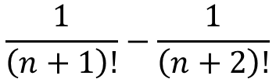
Berechnen Sie die folgenden Fakultäten:
$$\frac{1}{\left(n+1\right)!}−\frac{1}{\left(n+2\right)!}$$
(c)

Slide 105
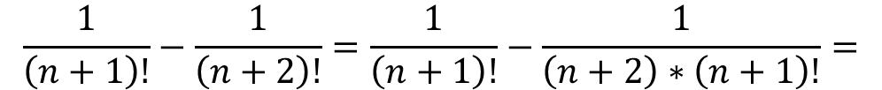
Berechnen Sie die folgenden Fakultäten:
$$\frac{1}{\left(n+1\right)!}−\frac{1}{\left(n+2\right)!}=\frac{1}{\left(n+1\right)!}−\frac{1}{\left(n+2\right)∗\left(n+1\right)!}=$$
(c)
1. Zweiten Nenner aufteilen, (n+2)! = (n+2)*(n+1)!

Slide 106
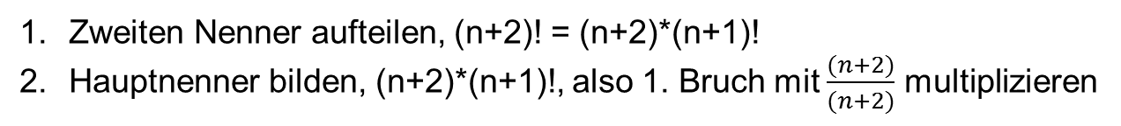
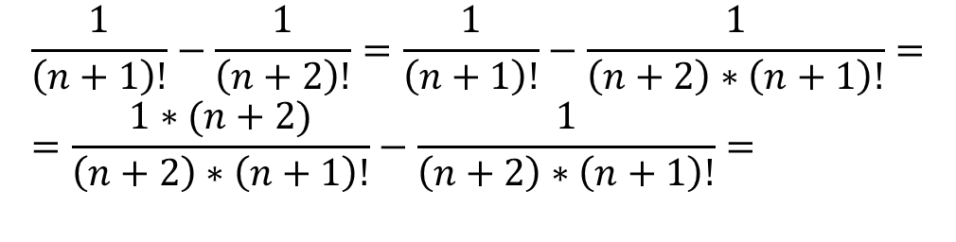
Berechnen Sie die folgenden Fakultäten:
$$\frac{1}{\left(n+1\right)!}−\frac{1}{\left(n+2\right)!}=\frac{1}{\left(n+1\right)!}−\frac{1}{\left(n+2\right)∗\left(n+1\right)!}= \\ =\frac{1∗(n+2)}{\left(n+2\right)∗\left(n+1\right)!}−\frac{1}{\left(n+2\right)∗\left(n+1\right)!}=$$
(c)
Zweiten Nenner aufteilen, (n+2)! = (n+2)*(n+1)!
Hauptnenner bilden, (n+2)*(n+1)!, also 1. Bruch mit $\frac{(n+2)}{(n+2)}$ multiplizieren

Slide 107
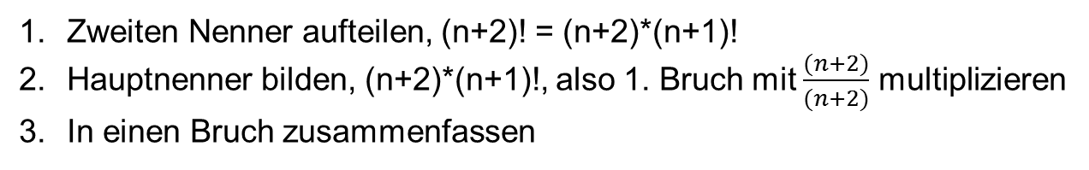
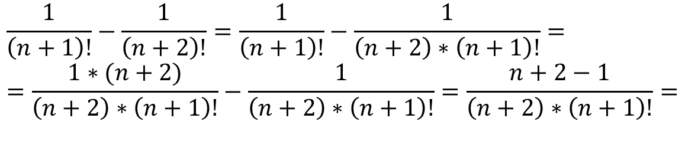
Berechnen Sie die folgenden Fakultäten:
$$\frac{1}{\left(n+1\right)!}−\frac{1}{\left(n+2\right)!}=\frac{1}{\left(n+1\right)!}−\frac{1}{\left(n+2\right)∗\left(n+1\right)!}= \\ =\frac{1∗(n+2)}{\left(n+2\right)∗\left(n+1\right)!}−\frac{1}{\left(n+2\right)∗\left(n+1\right)!}=\frac{n+2−1}{\left(n+2\right)∗\left(n+1\right)!}=$$
(c)
Zweiten Nenner aufteilen, (n+2)! = (n+2)*(n+1)!
Hauptnenner bilden, (n+2)*(n+1)!, also 1. Bruch mit $\frac{(n+2)}{(n+2)}$ multiplizieren
In einen Bruch zusammenfassen

Slide 108
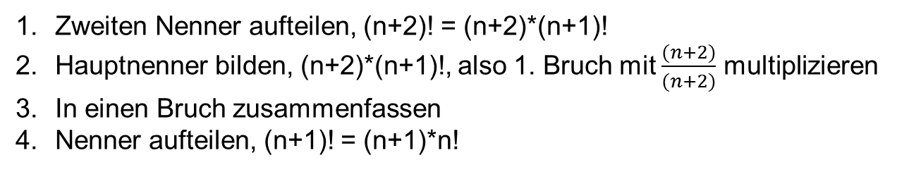
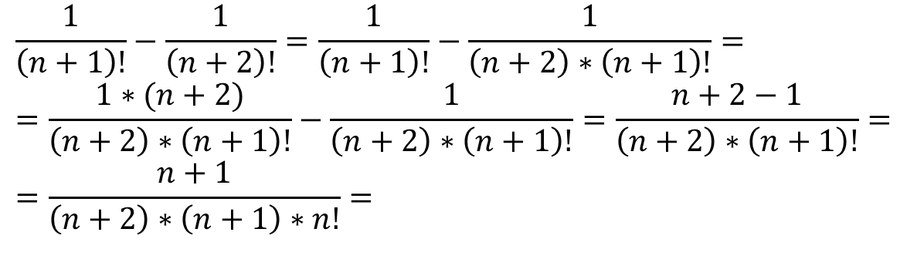
Berechnen Sie die folgenden Fakultäten:
$$\frac{1}{\left(n+1\right)!}−\frac{1}{\left(n+2\right)!}=\frac{1}{\left(n+1\right)!}−\frac{1}{\left(n+2\right)∗\left(n+1\right)!}= \\ =\frac{1∗(n+2)}{\left(n+2\right)∗\left(n+1\right)!}−\frac{1}{\left(n+2\right)∗\left(n+1\right)!}=\frac{n+2−1}{\left(n+2\right)∗\left(n+1\right)!}= \\ =\frac{n+1}{\left(n+2\right)∗\left(n+1\right)∗n!}=$$
(c)
Zweiten Nenner aufteilen, (n+2)! = (n+2)*(n+1)!
Hauptnenner bilden, (n+2)*(n+1)!, also 1. Bruch mit $\frac{(n+2)}{(n+2)}$ multiplizieren
In einen Bruch zusammenfassen
Nenner aufteilen, (n+1)! = (n+1)*n!

Slide 109
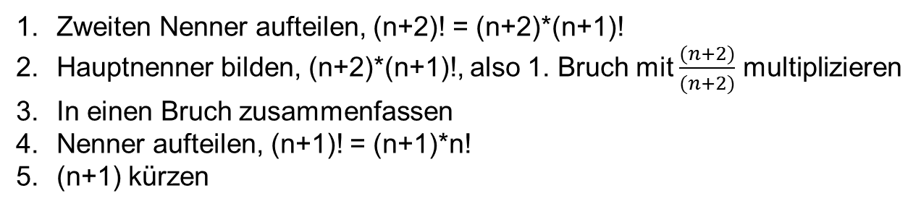
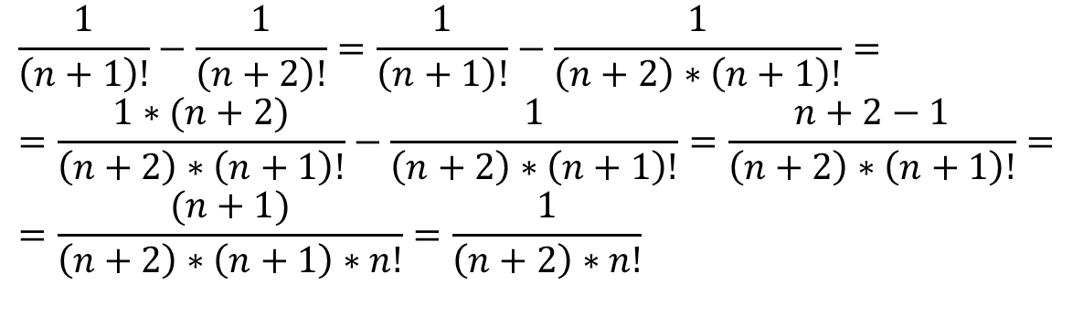
Berechnen Sie die folgenden Fakultäten:
$$\frac{1}{\left(n+1\right)!}−\frac{1}{\left(n+2\right)!}=\frac{1}{\left(n+1\right)!}−\frac{1}{\left(n+2\right)∗\left(n+1\right)!}= \\ =\frac{1∗(n+2)}{\left(n+2\right)∗\left(n+1\right)!}−\frac{1}{\left(n+2\right)∗\left(n+1\right)!}=\frac{n+2−1}{\left(n+2\right)∗\left(n+1\right)!}= \\ =\frac{(n+1)}{\left(n+2\right)∗\left(n+1\right)∗n!}=\frac{1}{\left(n+2\right)∗n!}$$
(c)
Zweiten Nenner aufteilen, (n+2)! = (n+2)*(n+1)!
Hauptnenner bilden, (n+2)*(n+1)!, also 1. Bruch mit $\frac{(n+2)}{(n+2)}$ multiplizieren
In einen Bruch zusammenfassen
Nenner aufteilen, (n+1)! = (n+1)*n!
(n+1) kürzen

Slide 110
Berechnen Sie die folgenden Fakultäten:
(d)

Slide 111
Berechnen Sie die folgenden Fakultäten:
(d)
→

Slide 112
Berechnen Sie die folgenden Fakultäten:
(d)
→

Slide 113
Berechnen Sie die folgenden Fakultäten:
(d)
→

Slide 114
Aufgabe 9
Schreiben Sie mit Hilfe des Fakultätszeichens:
(a)
2 + 6 + 24 + 120
(b)
2 – 8 + 40 –240
(c)

Slide 115
Schreiben Sie mit Hilfe des Fakultätszeichens:
(a)
2 + 6 + 24 + 120
→
2! + 3! + 4! + 5!
(b)
2 – 8 + 40 –240
(c)

Slide 116
Schreiben Sie mit Hilfe des Fakultätszeichens:
(a)
2 + 6 + 24 + 120
→
2! + 3! + 4! + 5! =
(b)
2 – 8 + 40 –240
(c)

Slide 117
Schreiben Sie mit Hilfe des Fakultätszeichens:
(a)
2 + 6 + 24 + 120
→
2! + 3! + 4! + 5! =
(b)
2 – 8 + 40 –240
→
(c)

Slide 118
Schreiben Sie mit Hilfe des Fakultätszeichens:
(a)
2 + 6 + 24 + 120
→
2! + 3! + 4! + 5! =
(b)
2 – 8 + 40 –240
→
(c)

Slide 119
Schreiben Sie mit Hilfe des Fakultätszeichens:
(a)
2 + 6 + 24 + 120
→
2! + 3! + 4! + 5! =
(b)
2 – 8 + 40 –240
→
(c)

Slide 120
Schreiben Sie mit Hilfe des Fakultätszeichens:
(a)
2 + 6 + 24 + 120
→
2! + 3! + 4! + 5! =
(b)
2 – 8 + 40 –240
→
(c)
→

Slide 121
Schreiben Sie mit Hilfe des Fakultätszeichens:
(a)
2 + 6 + 24 + 120
→
2! + 3! + 4! + 5! =
(b)
2 – 8 + 40 –240
→
(c)
→

Slide 122
Schreiben Sie mit Hilfe des Fakultätszeichens:
(a)
2 + 6 + 24 + 120
→
2! + 3! + 4! + 5! =
(b)
2 – 8 + 40 –240
→
(c)
→

Slide 123
Aufgabe 10
Berechnen Sie die folgenden Binomialkoeffizienten:
(a)
(b)
(c)
(d)

Slide 124
Berechnen Sie die folgenden Binomialkoeffizienten:
(a)
→
(b)
(c)
(d)

Slide 125
Berechnen Sie die folgenden Binomialkoeffizienten:
(a)
→
(b)
(c)
(d)

Slide 126
Berechnen Sie die folgenden Binomialkoeffizienten:
(a)
→
(b)
(c)
(d)

Slide 127
Berechnen Sie die folgenden Binomialkoeffizienten:
(a)
→
(b)
→
(c)
(d)

Slide 128
Berechnen Sie die folgenden Binomialkoeffizienten:
(a)
→
(b)
→
(c)
(d)

Slide 129
Berechnen Sie die folgenden Binomialkoeffizienten:
(a)
→
(b)
→
(c)
→
(d)

Slide 130
Berechnen Sie die folgenden Binomialkoeffizienten:
(a)
→
(b)
→
(c)
→
(d)

Slide 131
Berechnen Sie die folgenden Binomialkoeffizienten:
(a)
→
(b)
→
(c)
→
(d)
→

Slide 132
Berechnen Sie die folgenden Binomialkoeffizienten:
(a)
→
(b)
→
(c)
→
(d)
→

Slide 133
Berechnen Sie die folgenden Binomialkoeffizienten:
(a)
→
(b)
→
(c)
→
(d)
→

Slide 134
Aufgabe 11
Zeigen Sie die Gültigkeit folgender Rechenregel:

Slide 135
Zeigen Sie die Gültigkeit folgender Rechenregel:
→

Slide 136
Zeigen Sie die Gültigkeit folgender Rechenregel:
→

Slide 137
Zeigen Sie die Gültigkeit folgender Rechenregel:
→

Slide 138
Zeigen Sie die Gültigkeit folgender Rechenregel:
→

Slide 139
Aufgabe 12
Sechs Personen werden namentlich in eine Liste eingetragen. Auf wie viele verschiedene Arten ist das möglich?

Slide 140
Sechs Personen werden namentlich in eine Liste eingetragen. Auf wie viele verschiedene Arten ist das möglich?
6! =

Slide 141
Sechs Personen werden namentlich in eine Liste eingetragen. Auf wie viele verschiedene Arten ist das möglich?
6! = 720 Möglichkeiten

Slide 142
Aufgabe 13
Man berechne das Produkt der Binomialkoeffizienten von
*

Slide 143
Man berechne das Produkt der Binomialkoeffizienten von
*

Slide 144
Man berechne das Produkt der Binomialkoeffizienten von
*
=2701*2346=6.336.546

Slide 145
Aufgabe 14
Stellen Sie folgende Reihe mit Hilfe des Summenzeichens dar ! Hinweis: und denken sie an Fakultät !

Slide 146
Aufgabe 14
Stellen Sie folgende Reihe mit Hilfe des Summenzeichens dar ! Hinweis: und denken sie an Fakultät !

Slide 147
Aufgabe 14
Stellen Sie folgende Reihe mit Hilfe des Summenzeichens dar ! Hinweis: und denken sie an Fakultät !

Slide 148
Aufgabe 15
Berechnen Sie die Doppelsummen:

Slide 149
Berechnen Sie die Doppelsummen:
Lösung: i wird konstant gesetzt während j von -2 bis 0 durchläuft !

Slide 150
Berechnen Sie die Doppelsummen:
Lösung: i wird konstant gesetzt während j von -2 bis 0 durchläuft !
i=-1
→

Slide 151
Berechnen Sie die Doppelsummen:
Lösung: i wird konstant gesetzt während j von -2 bis 0 durchläuft !
i=-1
→
(6*-1+3*-1*-2)+(6*-1+3*-1*-1)+(6*-1+3*-1*0)=(-6+6)+(-6+3)+(-6+)=-9

Slide 152
Berechnen Sie die Doppelsummen:
Lösung: i wird konstant gesetzt während j von -2 bis 0 durchläuft !
i=-1
→
(6*-1+3*-1*-2)+(6*-1+3*-1*-1)+(6*-1+3*-1*0)=(-6+6)+(-6+3)+(-6+)=-9
I=0→jeder Summand wir mit (i=0) multipliziert, also Summe 0

Slide 153
Berechnen Sie die Doppelsummen:
Lösung: i wird konstant gesetzt während j von -2 bis 0 durchläuft !
i=-1
→
(6*-1+3*-1*-2)+(6*-1+3*-1*-1)+(6*-1+3*-1*0)=(-6+6)+(-6+3)+(-6+0)=-9
I=0→jeder Summand wir mit (i=0) multipliziert, also Summe 0
I=1→(6+3*-2)+(6+3*-1)+(6+3*0)=

Slide 154
Berechnen Sie die Doppelsummen:
Lösung: i wird konstant gesetzt während j von -2 bis 0 durchläuft !
i=-1
→
(6*-1+3*-1*-2)+(6*-1+3*-1*-1)+(6*-1+3*-1*0)=(-6+6)+(-6+3)+(-6+)=-9
I=0→jeder Summand wir mit (i=0) multipliziert, also Summe 0
I=1→(6+3*-2)+(6+3*-1)+(6+2*0)=0+3+6=9

Slide 155
Berechnen Sie die Doppelsummen:
Lösung: i wird konstant gesetzt während j von -2 bis 0 durchläuft !
i=-1
→
(6*-1+3*-1*-2)+(6*-1+3*-1*-1)+(6*-1+3*-1*0)=(-6+6)+(-6+3)+(-6+)=-9
I=0→jeder Summand wir mit (i=0) multipliziert, also Summe 0
I=1→(6+3*-2)+(6+3*-1)+(6+2*0)=0+3+6=9
I=2→(6*2+3*2*-2)+(6*2+3*2*-1)+(6*2+3*2*0)=0+6+12=18

Slide 156
Berechnen Sie die Doppelsummen:
Lösung: i wird konstant gesetzt während j von -2 bis 0 durchläuft !
i=-1
→
(6*-1+3*-1*-2)+(6*-1+3*-1*-1)+(6*-1+3*-1*0)=(-6+6)+(-6+3)+(-6+)=-9
I=0→jeder Summand wir mit (i=0) multipliziert, also Summe 0
I=1→(6+3*-2)+(6+3*-1)+(6+2*0)=0+3+6=9
I=2→(6*2+3*2*-2)+(6*2+3*2*-1)+(6*2+3*2*0)=0+6+12=18
-9+9+18=18

Slide 157
Aufgabe 16
Stellen Sie die Aufaddition folgender Zahlen mit dem Summenzeichen dar!
 |  |  | i
 | 1 | 2 | 3 | 4 | 5
 | 2 | 4 | 6 | 8 | 10
j | 3 | 6 | 9 | 12 | 15
 | 4 | 8 | 12 | 16 | 20
 | 5 | 10 | 15 | 20 | 25
 | 6 | 12 | 18 | 24 | 30

Slide 158
Aufgabe 16
Stellen Sie die Aufaddition folgender Zahlen mit dem Summenzeichen dar!
 |  |  | i
 | 1 | 2 | 3 | 4 | 5
 | 2 | 4 | 6 | 8 | 10
j | 3 | 6 | 9 | 12 | 15
 | 4 | 8 | 12 | 16 | 20
 | 5 | 10 | 15 | 20 | 25
 | 6 | 12 | 18 | 24 | 30

Slide 159
Aufgabe 17
Man berechne den Binomialkoeffizienten von

Slide 160
Aufgabe 17
Man berechne den Binomialkoeffizienten von

Slide 161
Aufgabe 17
Man berechne den Binomialkoeffizienten von
= 100

Slide 162
Aufgabe 18
Berechnen Sie das Doppelprodukt

Slide 163
Berechnen Sie das Doppelprodukt

Slide 164
Berechnen Sie das Doppelprodukt
= (6+3)*(6+6)*(12+6)*(12+12)*(18+9)*(18+18)

Slide 165
Berechnen Sie das Doppelprodukt
= (6+3)*(6+6)*(12+6)*(12+12)*(18+9)*(18+18)
= 9*12*18*24*27*36

Slide 166
Berechnen Sie das Doppelprodukt
= (6+3)*(6+6)*(12+6)*(12+12)*(18+9)*(18+18)
= 9*12*18*24*27*36
= 45.349.632

Slide 167
Aufgabe 19
Man ermittle den Wert der folgenden Summen

Slide 168
Man ermittle den Wert der folgenden Summen

Slide 169
Man ermittle den Wert der folgenden Summen
=

Slide 170
Man ermittle den Wert der folgenden Summen
=
=

Slide 171
Man ermittle den Wert der folgenden Summen
=
=
= 3*6

Slide 172
Man ermittle den Wert der folgenden Summen
=
=
= 3*6
= 18

Slide 173
Aufgabe 20
Welchen Wert hat folgendes Produkt bei a>0?

Slide 174
Welchen Wert hat folgendes Produkt bei a>0?

Slide 175
Welchen Wert hat folgendes Produkt bei a>0?
= (1-a⁰)*(1-a¹)…(1-a²⁰)

Slide 176
Welchen Wert hat folgendes Produkt bei a>0?
= (1-a⁰)*(1-a¹)…(1-a²⁰) → (1-1)…

Slide 177
Welchen Wert hat folgendes Produkt bei a>0?
= (1-a⁰)*(1-a¹)…(1-a²⁰) → (1-1)… = 0

Slide 178
Aufgabe 21
Gegeben sei die Matrix (a_{ij})=
Berechnen Sie
i\j | 1 | 2 | 3 | ∑
1
2
3
∑

Slide 179
Aufgabe 21
Gegeben sei die Matrix (a_{ij})=
Berechnen Sie
i\j | 1 | 2 | 3 | ∑
1 | 0
2
3
∑

Slide 180
Aufgabe 21
Gegeben sei die Matrix (a_{ij})=
Berechnen Sie
i\j | 1 | 2 | 3 | ∑
1 | 0
2 | 2 | 0
3
∑

Slide 181
Aufgabe 21
Gegeben sei die Matrix (a_{ij})=
Berechnen Sie
i\j | 1 | 2 | 3 | ∑
1 | 0
2 | 2 | 0
3 | 1 | 2 | 1
∑

Slide 182
Aufgabe 21
Gegeben sei die Matrix (a_{ij})=
Berechnen Sie
i\j | 1 | 2 | 3 | ∑
1 | 0 |  |  | 0
2 | 2 | 0 |  | 2
3 | 1 | 2 | 1 | 4
∑ | 3 | 2 | 1 | 6
=0+2+0+1+2+1=6

Slide 183
Aufgabe 22
Gegeben sei die Matrix (a_{ij})=
Berechnen Sie
i\j | 1 | 2 | 3 | ∏
1
2
3
 |  |  | ∑

Slide 184
Aufgabe 22
Gegeben sei die Matrix (a_{ij})=
Berechnen Sie
i\j | 1 | 2 | 3 | ∏
1 | 0
2
3
 |  |  | ∑

Slide 185
Aufgabe 22
Gegeben sei die Matrix (a_{ij})=
Berechnen Sie
i\j | 1 | 2 | 3 | ∏
1 | 0
2 | 2 | 0
3
 |  |  | ∑

Slide 186
Aufgabe 22
Gegeben sei die Matrix (a_{ij})=
Berechnen Sie
i\j | 1 | 2 | 3 | ∏
1 | 0
2 | 2 | 0
3 | 1 | 2 | 1
 |  |  | ∑

Slide 187
Aufgabe 22
Gegeben sei die Matrix (a_{ij})=
Berechnen Sie
i\j | 1 | 2 | 3 | ∏
1 | 0 |  |  | 0
2 | 2 | 0 |  | 0
3 | 1 | 2 | 1 | 2
 |  |  | ∑ | 2

Slide 188
Aufgabe 23
  Man ermittle den Wert der folgenden Summe!

Slide 189
Aufgabe 23
  Man ermittle den Wert der folgenden Summe!

Slide 190
Aufgabe 23
  Man ermittle den Wert der folgenden Summe!

Slide 191
Aufgabe 23
  Man ermittle den Wert der folgenden Summe!

Slide 192
Aufgabe 23
  Man ermittle den Wert der folgenden Summe!

Slide 193
Aufgabe 23
  Man ermittle den Wert der folgenden Summe!

Slide 194
Aufgabe 23
  Man ermittle den Wert der folgenden Summe!

Slide 195
Aufgabe 24
Schreiben Sie folgenden Ausdruck mit Hilfe von Summenzeichen!

Slide 196

Aufgabe 24
Schreiben Sie folgenden Ausdruck mit Hilfe von Summenzeichen!
$$\frac{2^{1}}{1}+$$

Slide 197
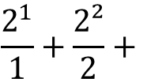
Aufgabe 24
Schreiben Sie folgenden Ausdruck mit Hilfe von Summenzeichen!
$$\frac{2^{1}}{1}+\frac{2²}{2}+$$

Slide 198
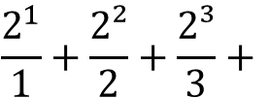
Aufgabe 24
Schreiben Sie folgenden Ausdruck mit Hilfe von Summenzeichen!
$$\frac{2^{1}}{1}+\frac{2²}{2}+\frac{2³}{3}+$$

Slide 199
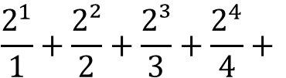
Aufgabe 24
Schreiben Sie folgenden Ausdruck mit Hilfe von Summenzeichen!
$$\frac{2^{1}}{1}+\frac{2²}{2}+\frac{2³}{3}+\frac{2^{4}}{4}+$$

Slide 200
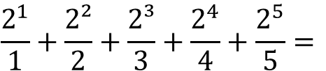
Aufgabe 24
Schreiben Sie folgenden Ausdruck mit Hilfe von Summenzeichen!
$$\frac{2^{1}}{1}+\frac{2²}{2}+\frac{2³}{3}+\frac{2^{4}}{4}+\frac{2^{5}}{5}=$$

Slide 201
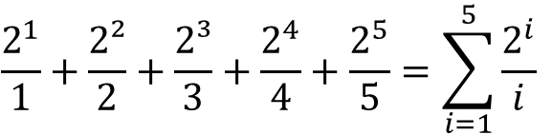
Aufgabe 24
Schreiben Sie folgenden Ausdruck mit Hilfe von Summenzeichen!
$$\frac{2^{1}}{1}+\frac{2²}{2}+\frac{2³}{3}+\frac{2^{4}}{4}+\frac{2^{5}}{5}=\sum_{i=1}^{5}{\frac{2^{i}}{i}}$$

Slide 202
Aufgabe 25
Berechnen Sie die Summe!

Slide 203
Aufgabe 25
Berechnen Sie die Summe!
Den Laufindex der äußeren Summe festmachen, dann innere Summe ausrechnen

Slide 204
Aufgabe 25
Berechnen Sie die Summe!
i=1 i=2 i=3
j=1

Slide 205

Aufgabe 25
Berechnen Sie die Summe!
i=1 i=2 i=3
j=1
$$\left(2∗1+3∗1∗1\right)+$$

Slide 206

Aufgabe 25
Berechnen Sie die Summe!
i=1 i=2 i=3
j=1
$$\left(2∗1+3∗1∗1\right)+\left(2∗2+3∗2∗1\right)+$$

Slide 207

Aufgabe 25
Berechnen Sie die Summe!
i=1 i=2 i=3
j=1
$$\left(2∗1+3∗1∗1\right)+\left(2∗2+3∗2∗1\right)+\left(2∗3+3∗3∗1\right)+$$

Slide 208

Aufgabe 25
Berechnen Sie die Summe!
i=1 i=2 i=3
j=1
j=2
$$\left(2∗1+3∗1∗1\right)+\left(2∗2+3∗2∗1\right)+\left(2∗3+3∗3∗1\right)+ \\ \left(2∗1+3∗1∗2\right)+$$

Slide 209

Aufgabe 25
Berechnen Sie die Summe!
i=1 i=2 i=3
j=1
j=2
$$\left(2∗1+3∗1∗1\right)+\left(2∗2+3∗2∗1\right)+\left(2∗3+3∗3∗1\right)+ \\ \left(2∗1+3∗1∗2\right)+\left(2∗2+3∗2∗2\right)+$$

Slide 210

Aufgabe 25
Berechnen Sie die Summe!
i=1 i=2 i=3
j=1
j=2
$$\left(2∗1+3∗1∗1\right)+\left(2∗2+3∗2∗1\right)+\left(2∗3+3∗3∗1\right)+ \\ \left(2∗1+3∗1∗2\right)+\left(2∗2+3∗2∗2\right)+\left(2∗3+3∗3∗2\right)+$$

Slide 211

Aufgabe 25
Berechnen Sie die Summe!
i=1 i=2 i=3
j=1
j=2
j=3
$$\left(2∗1+3∗1∗1\right)+\left(2∗2+3∗2∗1\right)+\left(2∗3+3∗3∗1\right)+ \\ \left(2∗1+3∗1∗2\right)+\left(2∗2+3∗2∗2\right)+\left(2∗3+3∗3∗2\right)+ \\ \left(2∗1+3∗1∗3\right)+$$

Slide 212

Aufgabe 25
Berechnen Sie die Summe!
i=1 i=2 i=3
j=1
j=2
j=3
$$\left(2∗1+3∗1∗1\right)+\left(2∗2+3∗2∗1\right)+\left(2∗3+3∗3∗1\right)+ \\ \left(2∗1+3∗1∗2\right)+\left(2∗2+3∗2∗2\right)+\left(2∗3+3∗3∗2\right)+ \\ \left(2∗1+3∗1∗3\right)+\left(2∗2+3∗2∗3\right)+$$

Slide 213

Aufgabe 25
Berechnen Sie die Summe!
i=1 i=2 i=3
j=1
j=2
j=3
$$\left(2∗1+3∗1∗1\right)+\left(2∗2+3∗2∗1\right)+\left(2∗3+3∗3∗1\right)+ \\ \left(2∗1+3∗1∗2\right)+\left(2∗2+3∗2∗2\right)+\left(2∗3+3∗3∗2\right)+ \\ \left(2∗1+3∗1∗3\right)+\left(2∗2+3∗2∗3\right)+\left(2∗3+3∗3∗3\right)+$$

Slide 214

Aufgabe 25
Berechnen Sie die Summe!
i=1 i=2 i=3
j=1
j=2
j=3
j=4
$$\left(2∗1+3∗1∗1\right)+\left(2∗2+3∗2∗1\right)+\left(2∗3+3∗3∗1\right)+ \\ \left(2∗1+3∗1∗2\right)+\left(2∗2+3∗2∗2\right)+\left(2∗3+3∗3∗2\right)+ \\ \left(2∗1+3∗1∗3\right)+\left(2∗2+3∗2∗3\right)+\left(2∗3+3∗3∗3\right)+ \\ \left(2∗1+3∗1∗4\right)+$$

Slide 215

Aufgabe 25
Berechnen Sie die Summe!
i=1 i=2 i=3
j=1
j=2
j=3
j=4
$$\left(2∗1+3∗1∗1\right)+\left(2∗2+3∗2∗1\right)+\left(2∗3+3∗3∗1\right)+ \\ \left(2∗1+3∗1∗2\right)+\left(2∗2+3∗2∗2\right)+\left(2∗3+3∗3∗2\right)+ \\ \left(2∗1+3∗1∗3\right)+\left(2∗2+3∗2∗3\right)+\left(2∗3+3∗3∗3\right)+ \\ \left(2∗1+3∗1∗4\right)+\left(2∗2+3∗2∗4\right)+$$

Slide 216

Aufgabe 25
Berechnen Sie die Summe!
i=1 i=2 i=3
j=1
j=2
j=3
j=4
$$\left(2∗1+3∗1∗1\right)+\left(2∗2+3∗2∗1\right)+\left(2∗3+3∗3∗1\right)+ \\ \left(2∗1+3∗1∗2\right)+\left(2∗2+3∗2∗2\right)+\left(2∗3+3∗3∗2\right)+ \\ \left(2∗1+3∗1∗3\right)+\left(2∗2+3∗2∗3\right)+\left(2∗3+3∗3∗3\right)+ \\ \left(2∗1+3∗1∗4\right)+\left(2∗2+3∗2∗4\right)+\left(2∗3+3∗3∗4\right)=$$

Slide 217
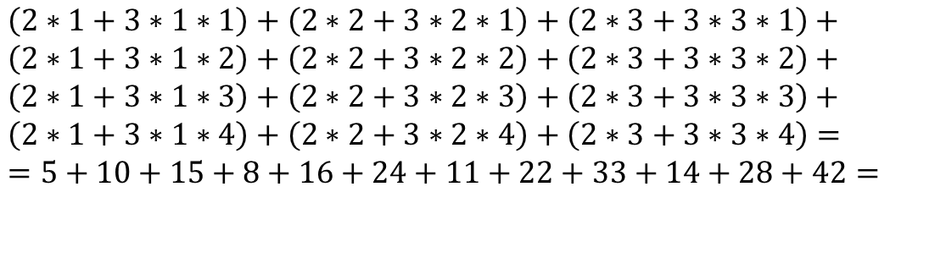
Aufgabe 25
Berechnen Sie die Summe!
i=1 i=2 i=3
j=1
j=2
j=3
j=4
$$\left(2∗1+3∗1∗1\right)+\left(2∗2+3∗2∗1\right)+\left(2∗3+3∗3∗1\right)+ \\ \left(2∗1+3∗1∗2\right)+\left(2∗2+3∗2∗2\right)+\left(2∗3+3∗3∗2\right)+ \\ \left(2∗1+3∗1∗3\right)+\left(2∗2+3∗2∗3\right)+\left(2∗3+3∗3∗3\right)+ \\ \left(2∗1+3∗1∗4\right)+\left(2∗2+3∗2∗4\right)+\left(2∗3+3∗3∗4\right)= \\ =5+10+15+8+16+24+11+22+33+14+28+42=$$

Slide 218
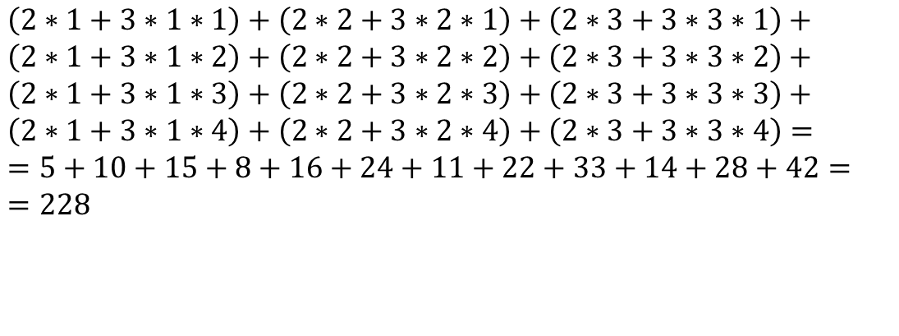
Aufgabe 25
Berechnen Sie die Summe!
i=1 i=2 i=3
j=1
j=2
j=3
j=4
$$\left(2∗1+3∗1∗1\right)+\left(2∗2+3∗2∗1\right)+\left(2∗3+3∗3∗1\right)+ \\ \left(2∗1+3∗1∗2\right)+\left(2∗2+3∗2∗2\right)+\left(2∗3+3∗3∗2\right)+ \\ \left(2∗1+3∗1∗3\right)+\left(2∗2+3∗2∗3\right)+\left(2∗3+3∗3∗3\right)+ \\ \left(2∗1+3∗1∗4\right)+\left(2∗2+3∗2∗4\right)+\left(2∗3+3∗3∗4\right)= \\ =5+10+15+8+16+24+11+22+33+14+28+42= \\ =228$$

Slide 219
Aufgabe 26
Schreiben sie die Formel (Barwert zukünftiger Zahlungen bei veränderlichen Zinssätzen) in ausführlicher Form hin!

Slide 220
Aufgabe 26
Schreiben sie die Formel (Barwert zukünftiger Zahlungen bei veränderlichen Zinssätzen) in ausführlicher Form hin!
Den Laufindex der äußeren Summe festmachen, dann inneres Produkt ausrechnen

Slide 221

Aufgabe 26
Schreiben sie die Formel (Barwert zukünftiger Zahlungen bei veränderlichen Zinssätzen) in ausführlicher Form hin!
$${=Z}_{1}∗$$
i=1

Slide 222

Aufgabe 26
Schreiben sie die Formel (Barwert zukünftiger Zahlungen bei veränderlichen Zinssätzen) in ausführlicher Form hin!
$${=Z}_{1}∗\frac{1}{1+r_{1}}+$$
i=1
j=1

Slide 223

Aufgabe 26
Schreiben sie die Formel (Barwert zukünftiger Zahlungen bei veränderlichen Zinssätzen) in ausführlicher Form hin!
$${=Z}_{1}∗\frac{1}{1+r_{1}}+Z_{2}∗$$
i=2

Slide 224

Aufgabe 26
Schreiben sie die Formel (Barwert zukünftiger Zahlungen bei veränderlichen Zinssätzen) in ausführlicher Form hin!
$${=Z}_{1}∗\frac{1}{1+r_{1}}+Z_{2}∗\frac{1}{\left(1+r_{1}\right)∗}$$
i=2
j=1

Slide 225

Aufgabe 26
Schreiben sie die Formel (Barwert zukünftiger Zahlungen bei veränderlichen Zinssätzen) in ausführlicher Form hin!
$${=Z}_{1}∗\frac{1}{1+r_{1}}+Z_{2}∗\frac{1}{\left(1+r_{1}\right)∗\left(1+r_{2}\right)}+$$
i=2
j=2

Slide 226

Aufgabe 26
Schreiben sie die Formel (Barwert zukünftiger Zahlungen bei veränderlichen Zinssätzen) in ausführlicher Form hin!
$${=Z}_{1}∗\frac{1}{1+r_{1}}+Z_{2}∗\frac{1}{\left(1+r_{1}\right)∗\left(1+r_{2}\right)}+Z_{3}∗$$
i=3

Slide 227

Aufgabe 26
Schreiben sie die Formel (Barwert zukünftiger Zahlungen bei veränderlichen Zinssätzen) in ausführlicher Form hin!
$${=Z}_{1}∗\frac{1}{1+r_{1}}+Z_{2}∗\frac{1}{\left(1+r_{1}\right)∗\left(1+r_{2}\right)}+Z_{3}∗\frac{1}{\left(1+r_{1}\right)∗}$$
i=3
j=1

Slide 228
Aufgabe 26
Schreiben sie die Formel (Barwert zukünftiger Zahlungen bei veränderlichen Zinssätzen) in ausführlicher Form hin!
$${=Z}_{1}∗\frac{1}{1+r_{1}}+Z_{2}∗\frac{1}{\left(1+r_{1}\right)∗\left(1+r_{2}\right)}+Z_{3}∗\frac{1}{\left(1+r_{1}\right)∗\left(1+r_{2}\right)∗}$$
i=3
j=2

Slide 229
Aufgabe 26
Schreiben sie die Formel (Barwert zukünftiger Zahlungen bei veränderlichen Zinssätzen) in ausführlicher Form hin!
$${=Z}_{1}∗\frac{1}{1+r_{1}}+Z_{2}∗\frac{1}{\left(1+r_{1}\right)∗\left(1+r_{2}\right)}+Z_{3}∗\frac{1}{\left(1+r_{1}\right)∗\left(1+r_{2}\right)∗(1+r_{3})}$$
i=3
j=3

Slide 230
Aufgabe 27
Gegeben sei die Matrix (a_{ij})=
Mit c eine reele Zahl. Berechnen Sie

Slide 231
Aufgabe 27
Gegeben sei die Matrix (a_{ij})=
Mit c eine reele Zahl. Berechnen Sie
$$=$$

Slide 232
Aufgabe 27
Gegeben sei die Matrix (a_{ij})=
Mit c eine reele Zahl. Berechnen Sie
$$=0$$
i=1, j=1

Slide 233
Aufgabe 27
Gegeben sei die Matrix (a_{ij})=
Mit c eine reele Zahl. Berechnen Sie
$$=0+$$

Slide 234
Aufgabe 27
Gegeben sei die Matrix (a_{ij})=
Mit c eine reele Zahl. Berechnen Sie
$$=0+2∗$$
i=2, j=1

Slide 235
Aufgabe 27
Gegeben sei die Matrix (a_{ij})=
Mit c eine reele Zahl. Berechnen Sie
$$=0+2∗0$$
i=2, j=2

Slide 236
Aufgabe 27
Gegeben sei die Matrix (a_{ij})=
Mit c eine reele Zahl. Berechnen Sie
$$=0+2∗0+$$

Slide 237
Aufgabe 27
Gegeben sei die Matrix (a_{ij})=
Mit c eine reele Zahl. Berechnen Sie
$$=0+2∗0+c∗$$
i=3, j=1

Slide 238
Aufgabe 27
Gegeben sei die Matrix (a_{ij})=
Mit c eine reele Zahl. Berechnen Sie
$$=0+2∗0+c∗2∗$$
i=3, j=2

Slide 239
Aufgabe 27
Gegeben sei die Matrix (a_{ij})=
Mit c eine reele Zahl. Berechnen Sie
$$=0+2∗0+c∗2∗1$$
i=3, j=3

Slide 240
Aufgabe 27
Gegeben sei die Matrix (a_{ij})=
Mit c eine reele Zahl. Berechnen Sie
$$=0+2∗0+c∗2∗1=2c$$

Slide 241
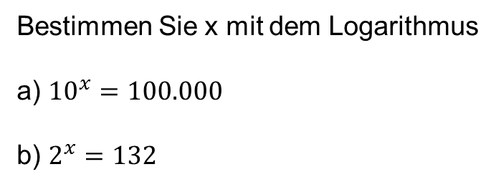
Aufgabe 28
Bestimmen Sie x mit dem Logarithmus
a) ${10}^{x}=100.000$
b) $2^{x}=132$

Slide 242
Aufgabe 28
Bestimmen Sie x mit dem Logarithmus
a) ${10}^{x}=100.000$
b) $2^{x}=132$
a)

Slide 243

Aufgabe 28
Bestimmen Sie x mit dem Logarithmus
a) ${10}^{x}=100.000$
b) $2^{x}=132$
a)
$${10}^{x}=100.000$$

Slide 244

Aufgabe 28
Bestimmen Sie x mit dem Logarithmus
a) ${10}^{x}=100.000$
b) $2^{x}=132$
a)
$${10}^{x}=100.000 \\ \ln{{10}^{x}}=\ln{100.000}$$

Slide 245
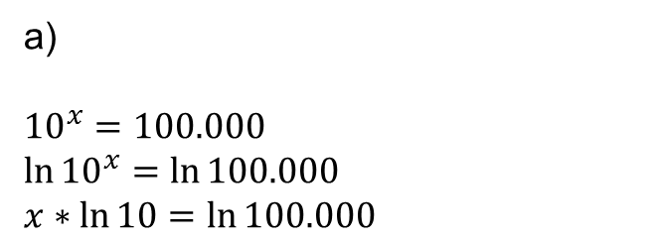
Aufgabe 28
Bestimmen Sie x mit dem Logarithmus
a) ${10}^{x}=100.000$
b) $2^{x}=132$
a)
$${10}^{x}=100.000 \\ \ln{{10}^{x}}=\ln{100.000} \\ x∗\ln{10=\ln{100.000}}$$

Slide 246
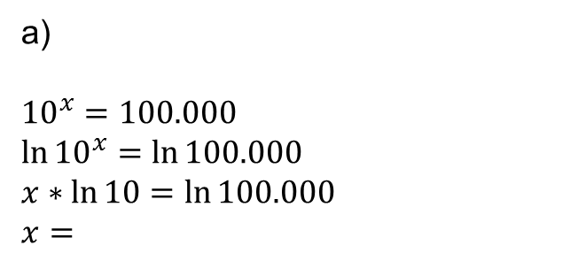
Aufgabe 28
Bestimmen Sie x mit dem Logarithmus
a) ${10}^{x}=100.000$
b) $2^{x}=132$
a)
$${10}^{x}=100.000 \\ \ln{{10}^{x}}=\ln{100.000} \\ x∗\ln{10=\ln{100.000}} \\ x=$$

Slide 247
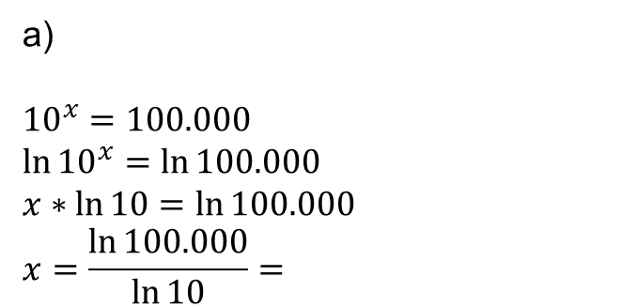
Aufgabe 28
Bestimmen Sie x mit dem Logarithmus
a) ${10}^{x}=100.000$
b) $2^{x}=132$
a)
$${10}^{x}=100.000 \\ \ln{{10}^{x}}=\ln{100.000} \\ x∗\ln{10=\ln{100.000}} \\ x=\frac{\ln{100.000}}{\ln{10}}=$$

Slide 248
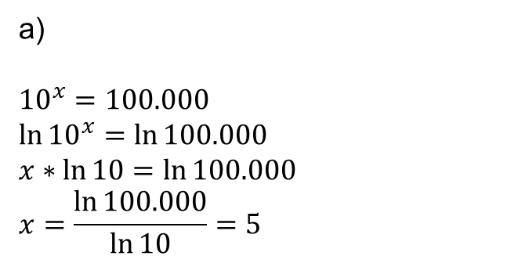
Aufgabe 28
Bestimmen Sie x mit dem Logarithmus
a) ${10}^{x}=100.000$
b) $2^{x}=132$
a)
$${10}^{x}=100.000 \\ \ln{{10}^{x}}=\ln{100.000} \\ x∗\ln{10=\ln{100.000}} \\ x=\frac{\ln{100.000}}{\ln{10}}=5$$

Slide 249
Aufgabe 28
Bestimmen Sie x mit dem Logarithmus
a) ${10}^{x}=100.000$
b) $2^{x}=132$
a)
$${10}^{x}=100.000 \\ \ln{{10}^{x}}=\ln{100.000} \\ x∗\ln{10=\ln{100.000}} \\ x=\frac{\ln{100.000}}{\ln{10}}=5$$
b)

Slide 250

Aufgabe 28
Bestimmen Sie x mit dem Logarithmus
a) ${10}^{x}=100.000$
b) $2^{x}=132$
a)
$${10}^{x}=100.000 \\ \ln{{10}^{x}}=\ln{100.000} \\ x∗\ln{10=\ln{100.000}} \\ x=\frac{\ln{100.000}}{\ln{10}}=5$$
b)
$$2^{x}=132$$

Slide 251
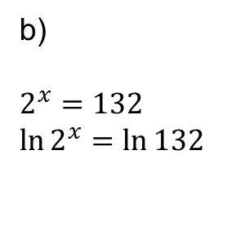
Aufgabe 28
Bestimmen Sie x mit dem Logarithmus
a) ${10}^{x}=100.000$
b) $2^{x}=132$
a)
$${10}^{x}=100.000 \\ \ln{{10}^{x}}=\ln{100.000} \\ x∗\ln{10=\ln{100.000}} \\ x=\frac{\ln{100.000}}{\ln{10}}=5$$
b)
$$2^{x}=132 \\ \ln{2^{x}}=\ln{132}$$

Slide 252
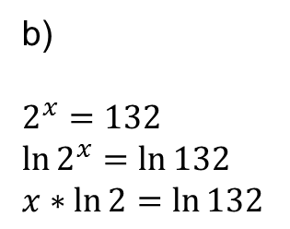
Aufgabe 28
Bestimmen Sie x mit dem Logarithmus
a) ${10}^{x}=100.000$
b) $2^{x}=132$
a)
$${10}^{x}=100.000 \\ \ln{{10}^{x}}=\ln{100.000} \\ x∗\ln{10=\ln{100.000}} \\ x=\frac{\ln{100.000}}{\ln{10}}=5$$
b)
$$2^{x}=132 \\ \ln{2^{x}}=\ln{132} \\ x∗\ln{2}=\ln{132}$$

Slide 253
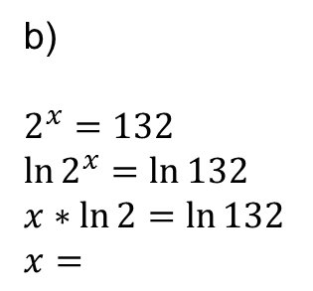
Aufgabe 28
Bestimmen Sie x mit dem Logarithmus
a) ${10}^{x}=100.000$
b) $2^{x}=132$
a)
$${10}^{x}=100.000 \\ \ln{{10}^{x}}=\ln{100.000} \\ x∗\ln{10=\ln{100.000}} \\ x=\frac{\ln{100.000}}{\ln{10}}=5$$
b)
$$2^{x}=132 \\ \ln{2^{x}}=\ln{132} \\ x∗\ln{2}=\ln{132} \\ x=$$

Slide 254
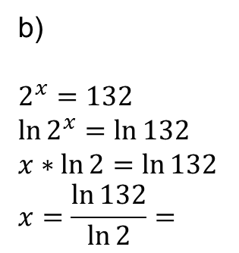
Aufgabe 28
Bestimmen Sie x mit dem Logarithmus
a) ${10}^{x}=100.000$
b) $2^{x}=132$
a)
$${10}^{x}=100.000 \\ \ln{{10}^{x}}=\ln{100.000} \\ x∗\ln{10=\ln{100.000}} \\ x=\frac{\ln{100.000}}{\ln{10}}=5$$
b)
$$2^{x}=132 \\ \ln{2^{x}}=\ln{132} \\ x∗\ln{2}=\ln{132} \\ x=\frac{\ln{132}}{\ln{2}}=$$

Slide 255
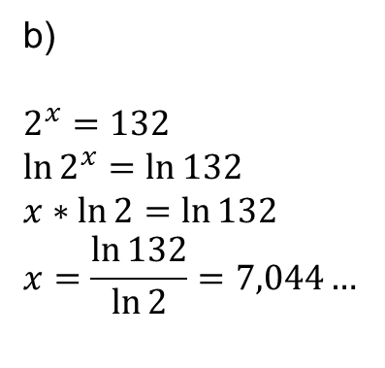
Aufgabe 28
Bestimmen Sie x mit dem Logarithmus
a) ${10}^{x}=100.000$
b) $2^{x}=132$
a)
$${10}^{x}=100.000 \\ \ln{{10}^{x}}=\ln{100.000} \\ x∗\ln{10=\ln{100.000}} \\ x=\frac{\ln{100.000}}{\ln{10}}=5$$
b)
$$2^{x}=132 \\ \ln{2^{x}}=\ln{132} \\ x∗\ln{2}=\ln{132} \\ x=\frac{\ln{132}}{\ln{2}}=7,044…$$

Slide 256
Aufgabe 29
Vereinfach Sie:
a)

Slide 257
Aufgabe 29
Vereinfach Sie:
a)

Slide 258
Aufgabe 31
Vereinfach Sie:
a)

Slide 259
Aufgabe 31
Vereinfach Sie:
a)

Slide 260
Aufgabe 31
Vereinfach Sie:
a)
b)

Slide 261
Aufgabe 31
Vereinfach Sie:
a)
b)

Slide 262
Aufgabe 31
Vereinfach Sie:
a)
b)
c)

Slide 263
Aufgabe 31
Vereinfach Sie:
a)
b)
c)

Slide 264
Aufgabe 31
Vereinfach Sie:
a)
b)
c)
d)

Slide 265
Aufgabe 31
Vereinfach Sie:
a)
b)
c)
d)

Slide 266
Aufgabe 32
Vereinfach Sie:

Slide 267
Aufgabe 32
Vereinfach Sie:
X-y

Slide 268
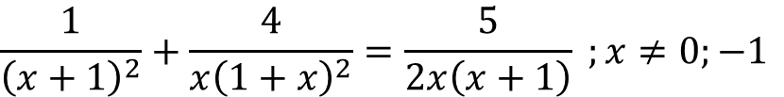
Aufgabe 33
Bestimmen sie alle Lösungen von x für folgende Gleichung!
$$\frac{1}{{\left(x+1\right)}^{2}}+\frac{4}{x{\left(1+x\right)}^{2}}=\frac{5}{2x\left(x+1\right)} ;x≠0;−1$$

Slide 269
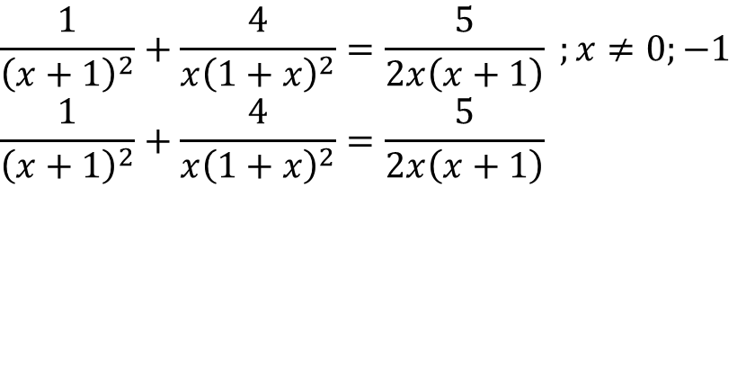
Aufgabe 33
Bestimmen sie alle Lösungen von x für folgende Gleichung!
$$\frac{1}{{\left(x+1\right)}^{2}}+\frac{4}{x{\left(1+x\right)}^{2}}=\frac{5}{2x\left(x+1\right)} ;x≠0;−1 \\ \frac{1}{{\left(x+1\right)}^{2}}+\frac{4}{x{\left(1+x\right)}^{2}}=\frac{5}{2x\left(x+1\right)}$$

Slide 270
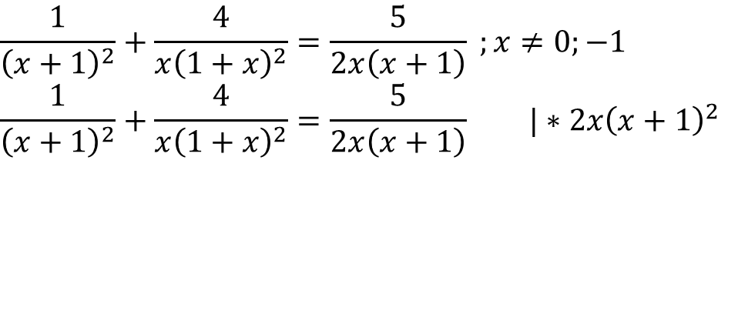
Aufgabe 33
Bestimmen sie alle Lösungen von x für folgende Gleichung!
$$\frac{1}{{\left(x+1\right)}^{2}}+\frac{4}{x{\left(1+x\right)}^{2}}=\frac{5}{2x\left(x+1\right)} ;x≠0;−1 \\ \frac{1}{{\left(x+1\right)}^{2}}+\frac{4}{x{\left(1+x\right)}^{2}}=\frac{5}{2x\left(x+1\right)} |∗2x{\left(x+1\right)}^{2}$$

Slide 271
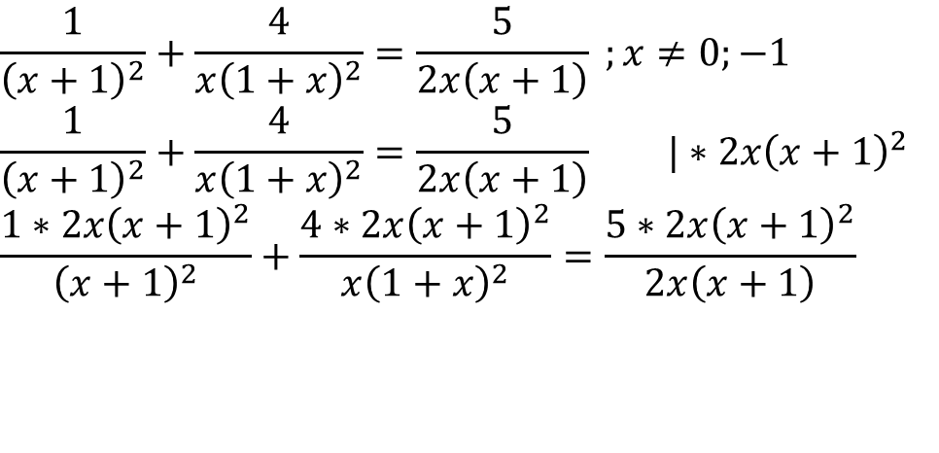
Aufgabe 33
Bestimmen sie alle Lösungen von x für folgende Gleichung!
$$\frac{1}{{\left(x+1\right)}^{2}}+\frac{4}{x{\left(1+x\right)}^{2}}=\frac{5}{2x\left(x+1\right)} ;x≠0;−1 \\ \frac{1}{{\left(x+1\right)}^{2}}+\frac{4}{x{\left(1+x\right)}^{2}}=\frac{5}{2x\left(x+1\right)} |∗2x{\left(x+1\right)}^{2} \\ \frac{1∗2x{\left(x+1\right)}^{2}}{{\left(x+1\right)}^{2}}+\frac{4∗2x{\left(x+1\right)}^{2}}{x{\left(1+x\right)}^{2}}=\frac{5∗2x{\left(x+1\right)}^{2}}{2x\left(x+1\right)}$$

Slide 272
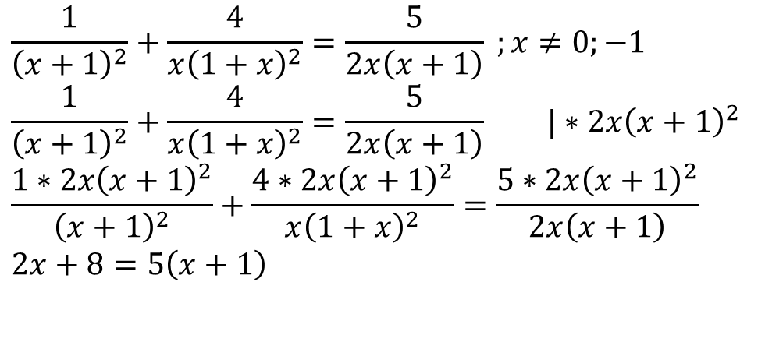
Bestimmen sie alle Lösungen von x für folgende Gleichung!
$$\frac{1}{{\left(x+1\right)}^{2}}+\frac{4}{x{\left(1+x\right)}^{2}}=\frac{5}{2x\left(x+1\right)} ;x≠0;−1 \\ \frac{1}{{\left(x+1\right)}^{2}}+\frac{4}{x{\left(1+x\right)}^{2}}=\frac{5}{2x\left(x+1\right)} |∗2x{\left(x+1\right)}^{2} \\ \frac{1∗2x{\left(x+1\right)}^{2}}{{\left(x+1\right)}^{2}}+\frac{4∗2x{\left(x+1\right)}^{2}}{x{\left(1+x\right)}^{2}}=\frac{5∗2x{\left(x+1\right)}^{2}}{2x\left(x+1\right)} \\ 2x+8=5\left(x+1\right)$$

Slide 273
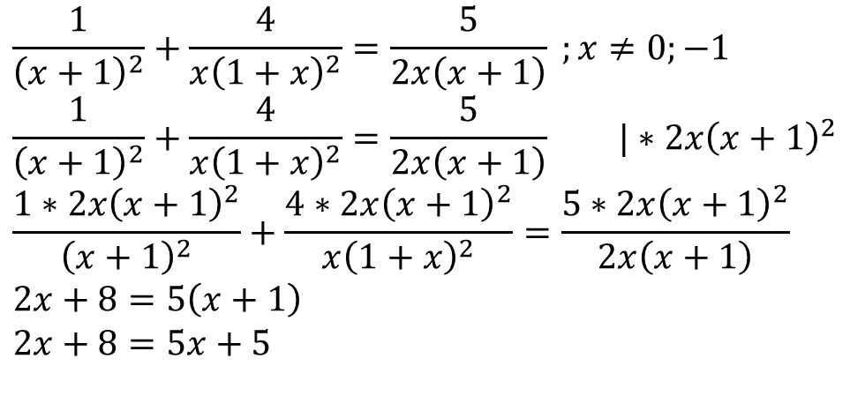
Bestimmen sie alle Lösungen von x für folgende Gleichung!
$$\frac{1}{{\left(x+1\right)}^{2}}+\frac{4}{x{\left(1+x\right)}^{2}}=\frac{5}{2x\left(x+1\right)} ;x≠0;−1 \\ \frac{1}{{\left(x+1\right)}^{2}}+\frac{4}{x{\left(1+x\right)}^{2}}=\frac{5}{2x\left(x+1\right)} |∗2x{\left(x+1\right)}^{2} \\ \frac{1∗2x{\left(x+1\right)}^{2}}{{\left(x+1\right)}^{2}}+\frac{4∗2x{\left(x+1\right)}^{2}}{x{\left(1+x\right)}^{2}}=\frac{5∗2x{\left(x+1\right)}^{2}}{2x\left(x+1\right)} \\ 2x+8=5\left(x+1\right) \\ 2x+8=5x+5$$

Slide 274
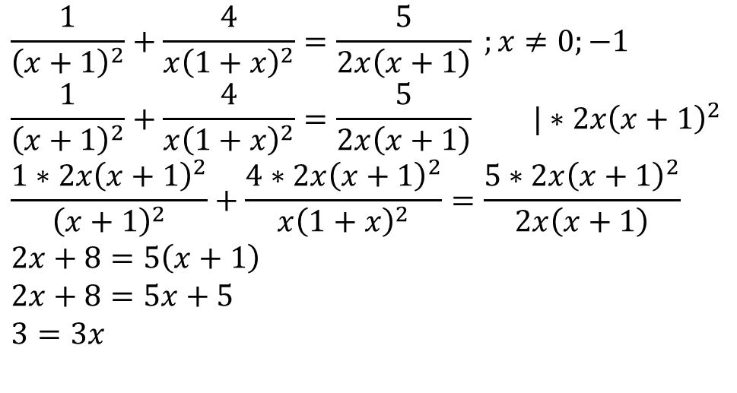
Aufgabe 33
Bestimmen sie alle Lösungen von x für folgende Gleichung!
$$\frac{1}{{\left(x+1\right)}^{2}}+\frac{4}{x{\left(1+x\right)}^{2}}=\frac{5}{2x\left(x+1\right)} ;x≠0;−1 \\ \frac{1}{{\left(x+1\right)}^{2}}+\frac{4}{x{\left(1+x\right)}^{2}}=\frac{5}{2x\left(x+1\right)} |∗2x{\left(x+1\right)}^{2} \\ \frac{1∗2x{\left(x+1\right)}^{2}}{{\left(x+1\right)}^{2}}+\frac{4∗2x{\left(x+1\right)}^{2}}{x{\left(1+x\right)}^{2}}=\frac{5∗2x{\left(x+1\right)}^{2}}{2x\left(x+1\right)} \\ 2x+8=5\left(x+1\right) \\ 2x+8=5x+5 \\ 3=3x$$

Slide 275
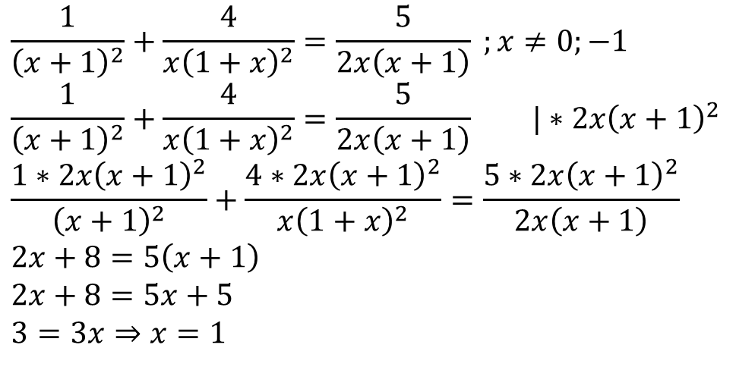
Aufgabe 33
Bestimmen sie alle Lösungen von x für folgende Gleichung!
$$\frac{1}{{\left(x+1\right)}^{2}}+\frac{4}{x{\left(1+x\right)}^{2}}=\frac{5}{2x\left(x+1\right)} ;x≠0;−1 \\ \frac{1}{{\left(x+1\right)}^{2}}+\frac{4}{x{\left(1+x\right)}^{2}}=\frac{5}{2x\left(x+1\right)} |∗2x{\left(x+1\right)}^{2} \\ \frac{1∗2x{\left(x+1\right)}^{2}}{{\left(x+1\right)}^{2}}+\frac{4∗2x{\left(x+1\right)}^{2}}{x{\left(1+x\right)}^{2}}=\frac{5∗2x{\left(x+1\right)}^{2}}{2x\left(x+1\right)} \\ 2x+8=5\left(x+1\right) \\ 2x+8=5x+5 \\ 3=3x⇒x=1$$

